Slide 1

BUONE FESTE!
Metti la mano destra sulla spalla sinistra e la mano sinistra sulla spalla destra. Ecco, hai appena ricevuto un abbraccio a distanza. Buon Natale!

Slide 2
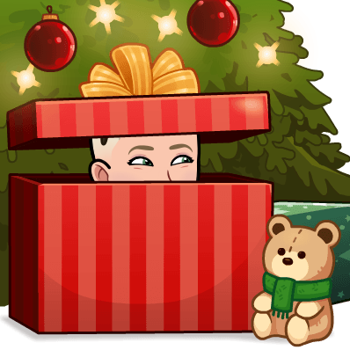
Scarica la scheda BRAVOMETRO/CATTIVOMETRO.
Compila la scheda e scopri, se sei stato/a più bravo o cattivo quest‘anno.

Slide 3

Guarda il filmato

Slide 4
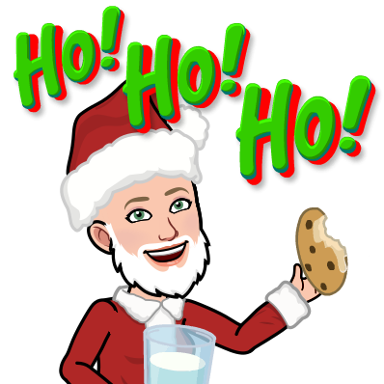
Rispondi alle domande (oralmente):
Dove abita Babbo Natale?
Chi sono le aiutanti più importanti di Babbo Natale?
Qual è il loro pasto preferito?
Cosa fanno gli elfi?
Come si dice „cattivi, disobbedienti?
Come sei stato tu (secondo Babbo Natale)?
Quali sono le cose più importanti del Natale?
Come si rilassa Babbo Natale?

Slide 5
INVIA UNA CARTOLINA TRADIZIONALE O VIRTUALE
A QUALCUNO
Pensa a una persona speciale nella tua vita alla quale auguri tutto il meglio.
Conosci il suo indirizzo di casa o indirizzo email?
Hai una cartolina? Un biglietto d‘auguri? Se non ce l‘hai, puoi farlo da solo (guarda sotto).
Cosa si scrive? Di solito Buon Natale e felice anno nuovo. Suona banale? Allora cerca qualcosa di più originale (guarda sotto).
Se vuoi mandare una cartolina virtuale, puoi usare diverse pagine, una in italiano è https://www.kisseo.it/
Non dimenticare la firma.
Goditi la sensazione di felicità per aver mandato gioia ad un‘altra persona!
Auguri originali
Idee cartoline fai da te

